Slide 1
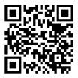
Практическая работа
Построение картограммы «Доля титульных этносов в численности населения республик и автономных округов РФ».
8-63
Цель работы: научиться строить картограммы на основе статистических данных и анализировать представленные данные.
Ход работы:
Проанализировать статистические данные в таблице;
Сгруппировать республики и автономные округа РФ по доле титульных этносов в численности населения республик и автономных округов РФ;
Определить способ нанесения на контурную карту полученных данных.
Построить картограмму в контурной карте.
Картограмма — это способ картографического изображения, визуально показывающая интенсивность какого-либо показателя в пределах территории на карте (напр., плотность населения по областям). Данные могут наноситься на карту штриховкой различной густоты, окраской определенной степени насыщенности или точками .
Таблица
«Доля титульных этносов в численности населения республик и автономных округов РФ».
№ | Субъект РФ | Доля | № | Субъект РФ | Доля
1 | Республика Адыгея | 25,8% | 14 | Республика Саха (Якутия) | 49,9%
2 | Республика Алтай | 34,5% | 15 | Республика Северная Осетия-Алания | 65,1%
3 | Республика Башкортостан | 29,5% | 16 | Республика Татарстан | 53,4%
4 | Республика Бурятия | 30,7% | 17 | Республика Тыва | 82,6%
5 | Республика Дагестан | 83,0% | 18 | Удмуртская Республика | 28,0%
6 | Республика Ингушетия | 94,0% | 19 | Республика Хакасия | 27,1%
7 | Кабардино-Балкарская Республика | 57,2% | 20 | Чеченская Республика | 95,3%
8 | Республика Калмыкия | 53,3% | 21 | Чувашская Республика | 65,1%
9 | Карачаево-Черкесская Республика | 43,3% | 22 | Ненецкий автономный округ | 18,0%
10 | Республика Карелия | 7,4% | 23 | Ханты-Мансийский АО | 1,9%
11 | Республика Коми | 22,4% | 24 | Чукотский автономный округ | 26,7%
12 | Республика Марий Эл | 43,9% | 25 | Ямало-Ненецкий АО | 5,9%
13 | Республика Мордовия | 40,0% | 26 | Еврейская автономная область | 1,0%
Доля | Менее 20% | 21-40% | 41-60% | 61-80% | Более 80%
Обозначение (цвет/штриховка)

Slide 2
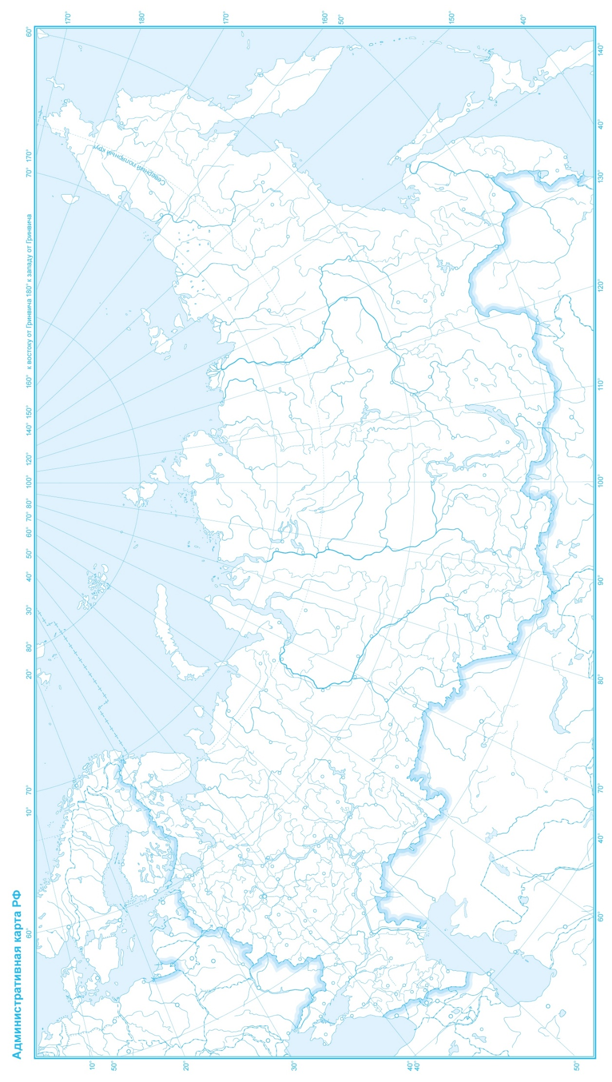
ФИ_________________________________________
8-63

